Slide 1
遊戲論壇 GameForum
組別：第一組
組長：許清彰
組員：林楷紘、紀皓騫、熊偉誌、廖士傑
指導老師：許雅婷、錢達智

Slide 2
小組成員與分工介紹
許清彰：商城、結帳畫面、商品頁面、GitHub專案庫建置、資料表設計、企劃書整理、專題說明文件
林楷紘：商城、結帳畫面、商品頁面、GitHub專案庫建置、資料表設計、企劃書整理、專題說明文件
紀皓騫：首頁、新聞區、新聞文章、頁面草圖、初版模板layout、資料表設計
熊偉誌：個人頁面、登入／註冊頁面、設定頁面、系統架構圖、資料表設計
廖士傑：看板頁面(看板類別)、討論區(文章列表)、訂單紀錄

Slide 3
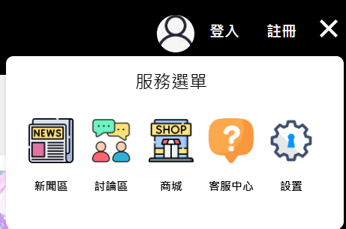
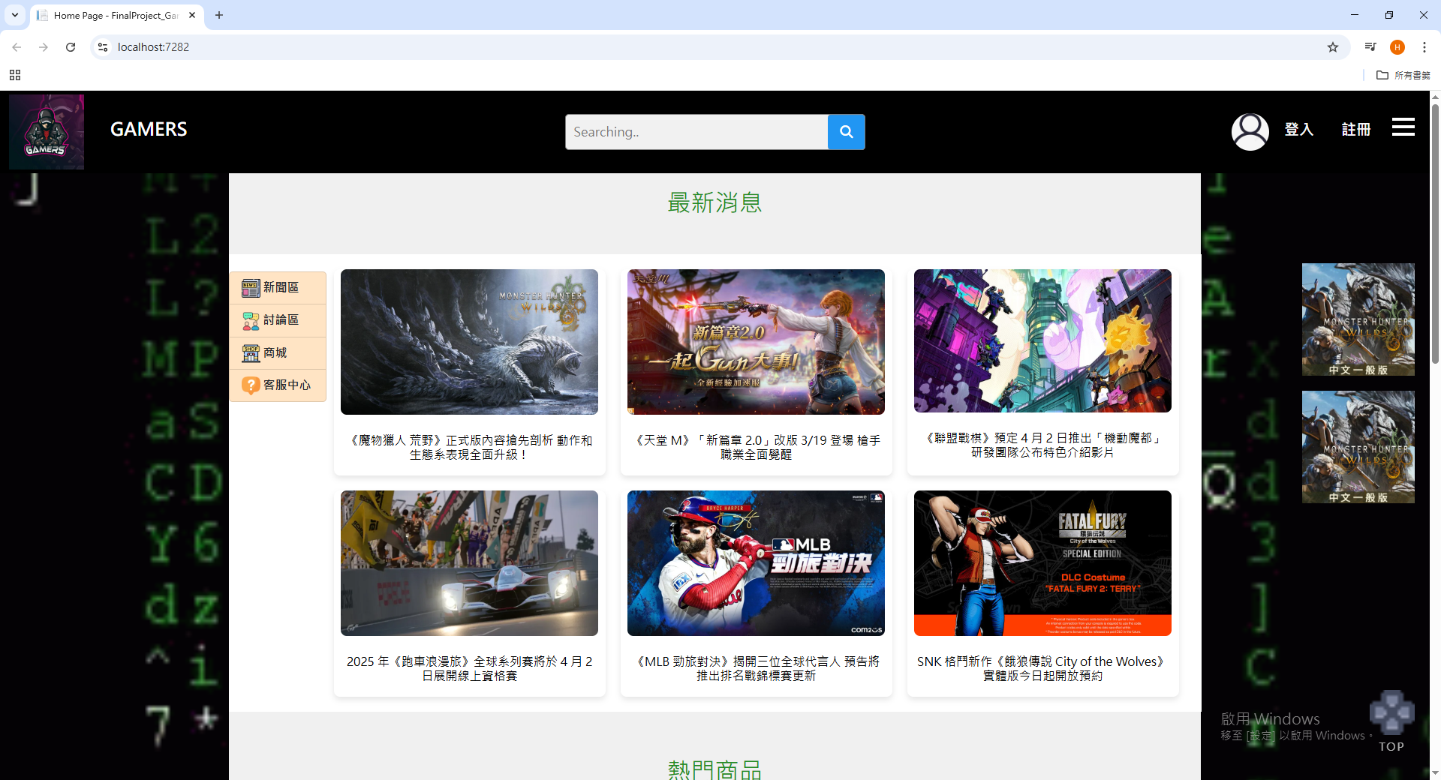
論壇首頁
主導覽列：
搜索欄：可以查詢所需要的資訊及商品
登入/註冊 按鈕
漢堡選單：方便使用者快速前往頁面
側邊選單：
使用者可以點選想前往的頁面
最新消息：
顯示最新資訊
廣告：
展示近期熱賣商品

Slide 4
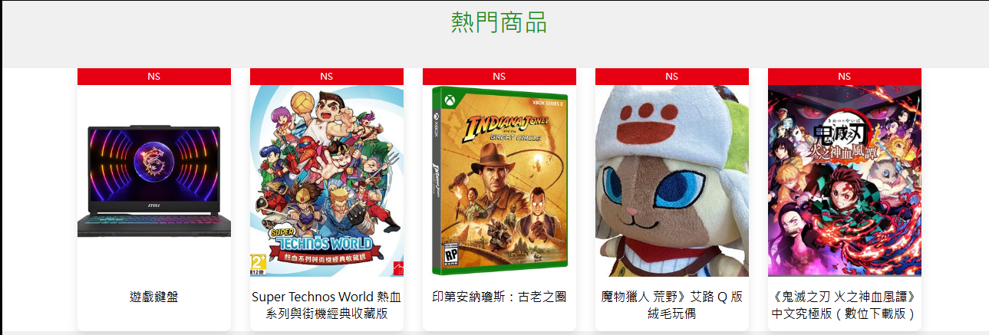
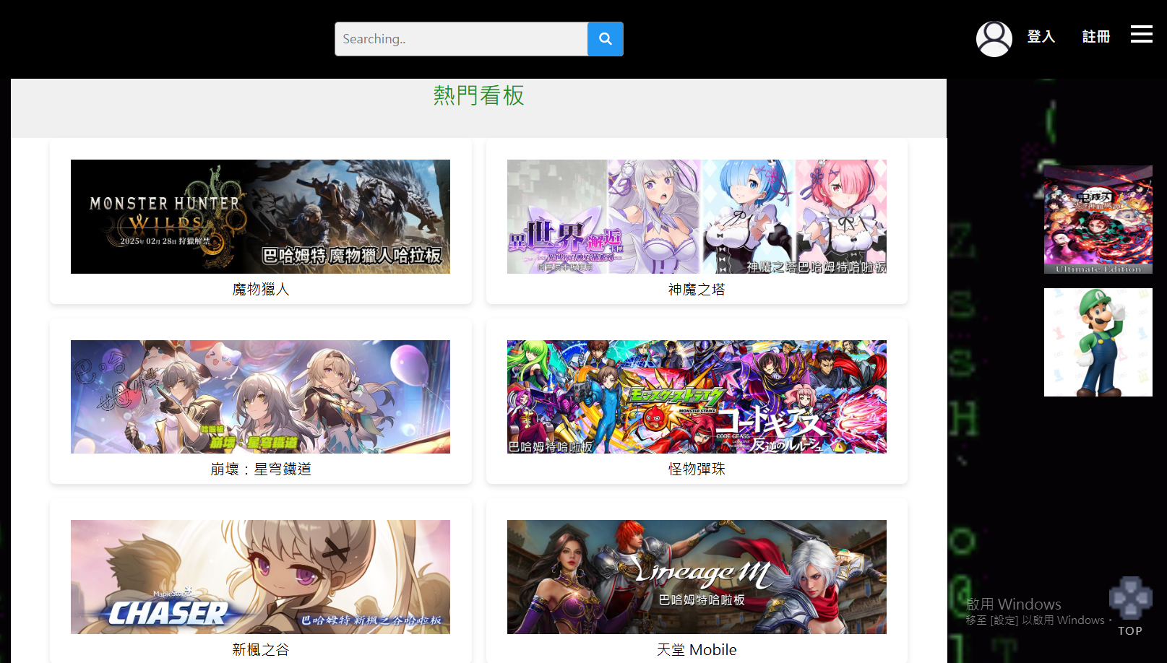
熱賣商品：
展示近期熱賣商品
熱門看板：
依瀏覽數排序看板
置頂按鈕：
點擊後立即回到頁面最上方

Slide 5
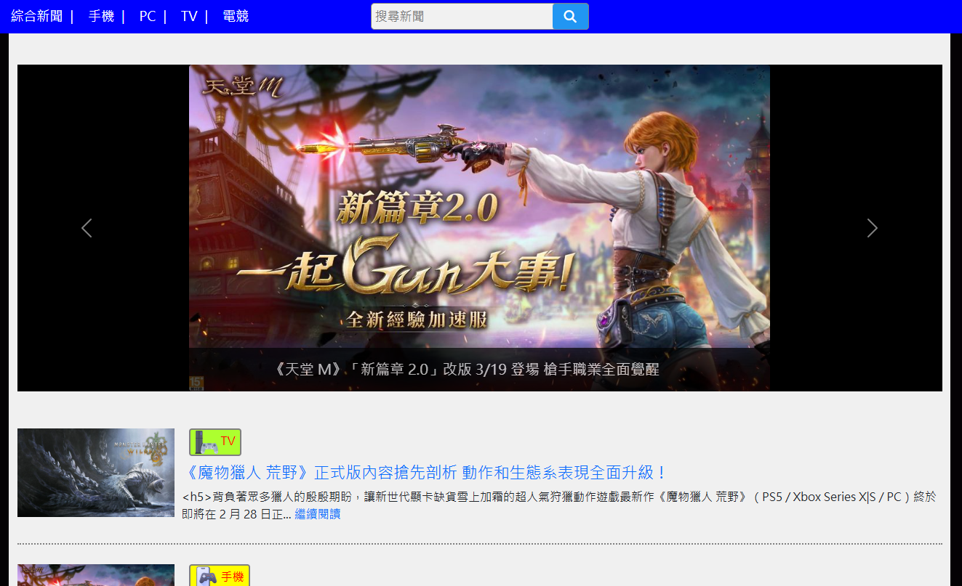
新聞列表
新聞區導覽列：
點擊後立即搜索該分類新聞
搜索列可以輸入關鍵字快速查詢相關新聞
輪播圖：
播放最新資訊
新聞列表：
依照發布時間，以最新資訊開始閱覽

Slide 6
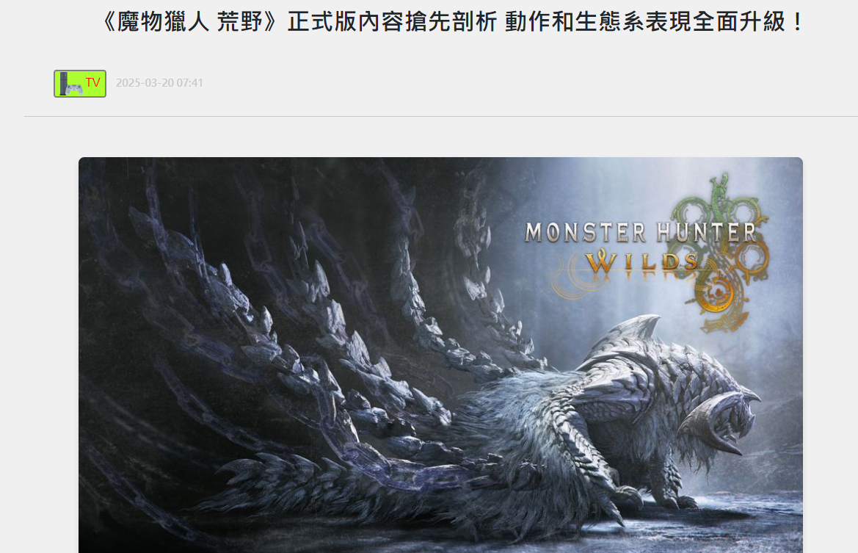
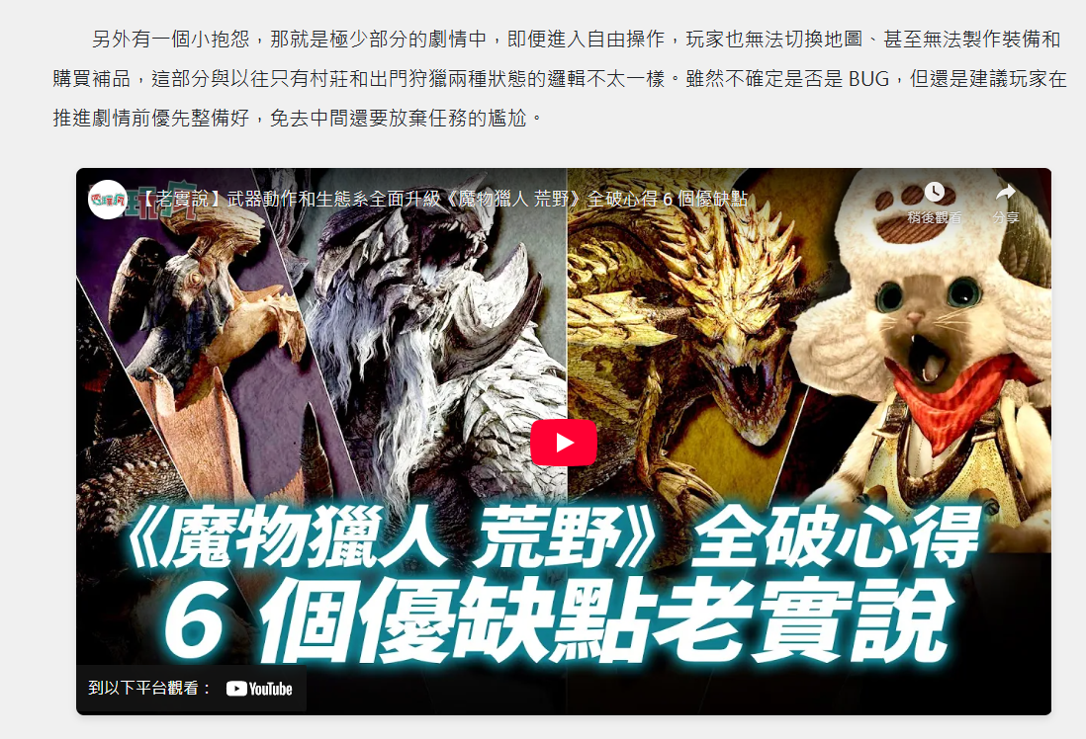
新聞內容
顯示新聞詳細報導及相關影片

Slide 7
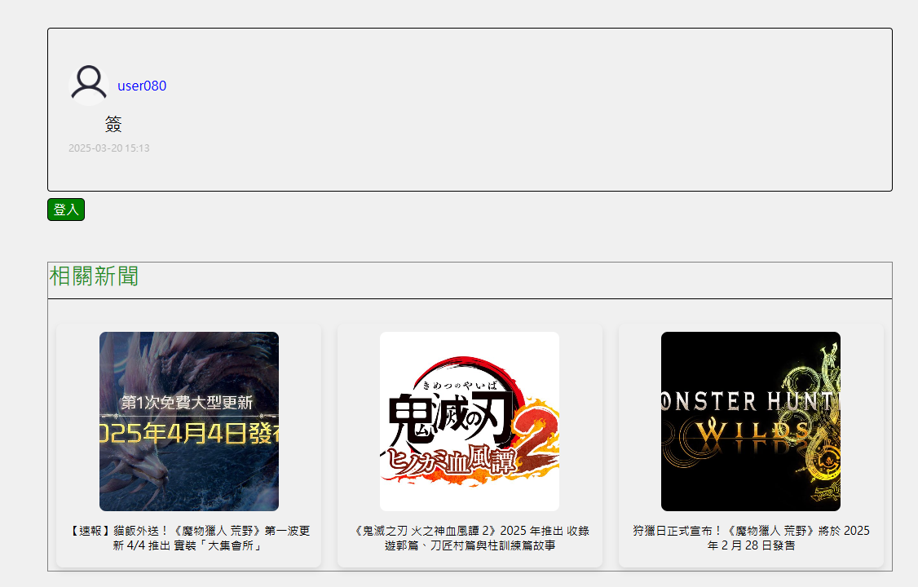
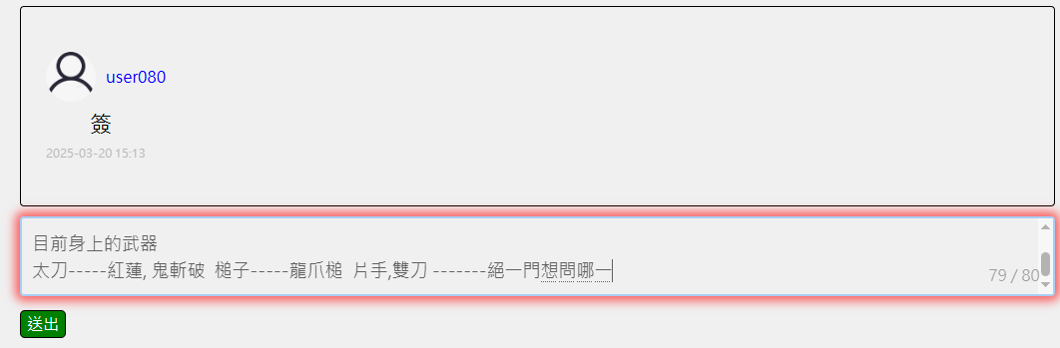
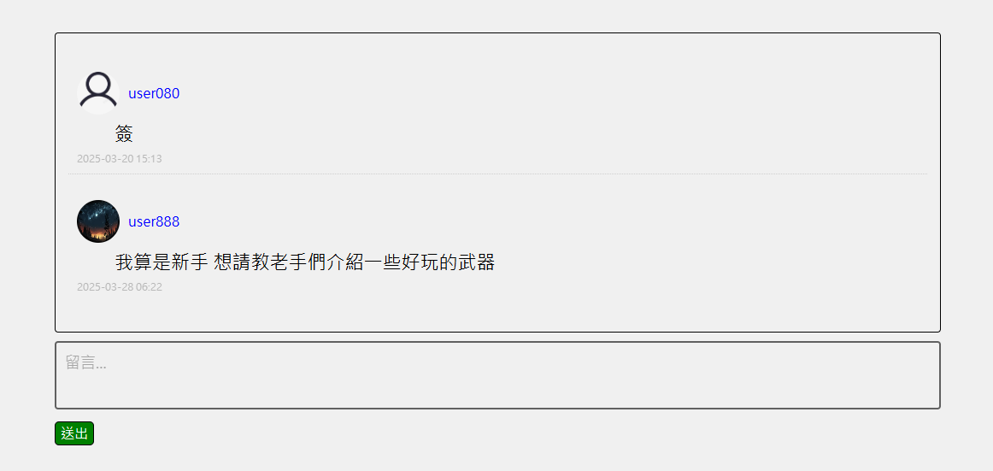
新聞內容
留言板：
使用者登入後可以進行留言討論 有設置字數限制，達到字數上限時外框會變色提示
相關新聞：
顯示出與該新聞相同遊戲或相同類型的其他新聞資訊

Slide 8
Thank you

